Slide 1
AirFoil 격자 형성 및 결과 전산 유체 실습
항공기계공학과 2023012996 이병하

Slide 2
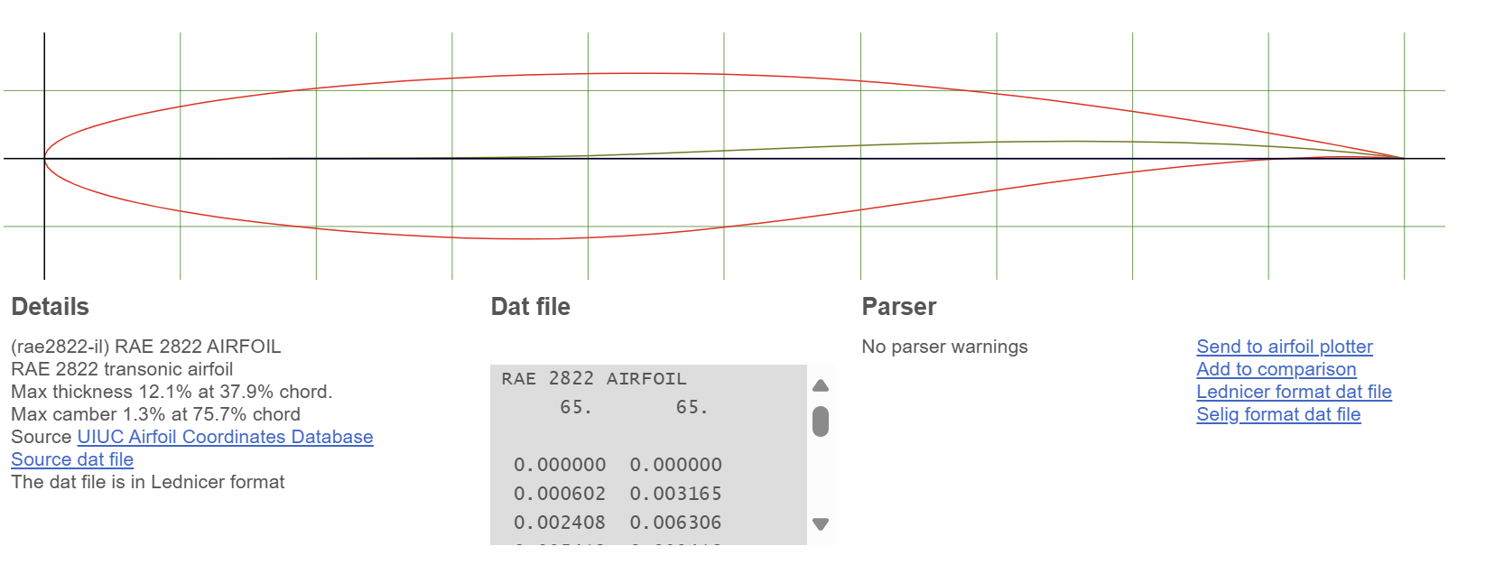
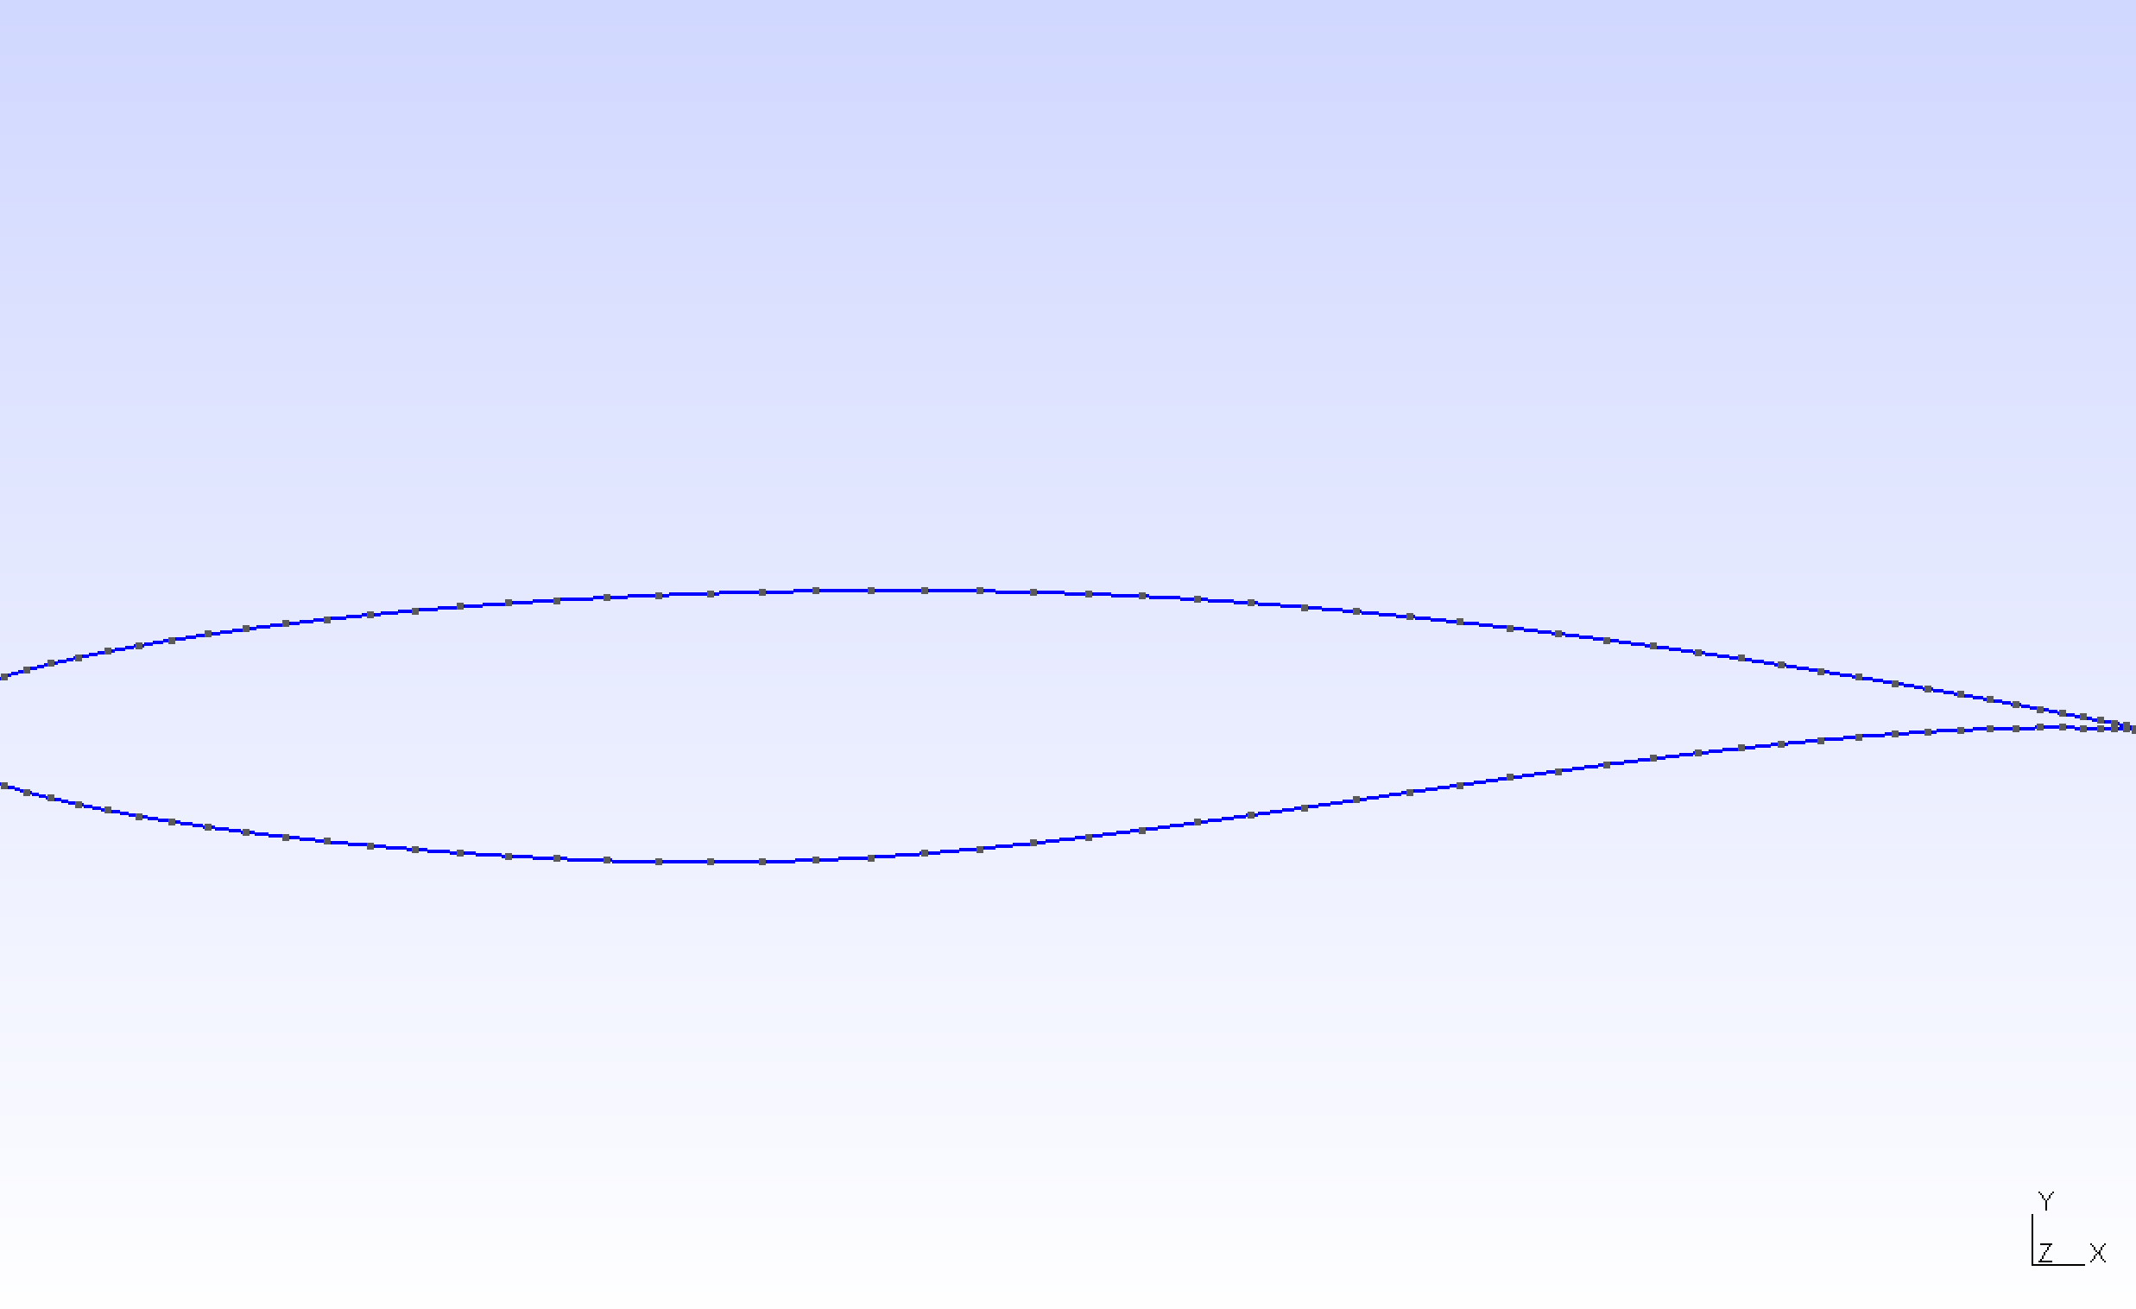
Airfoil 형성

Slide 3
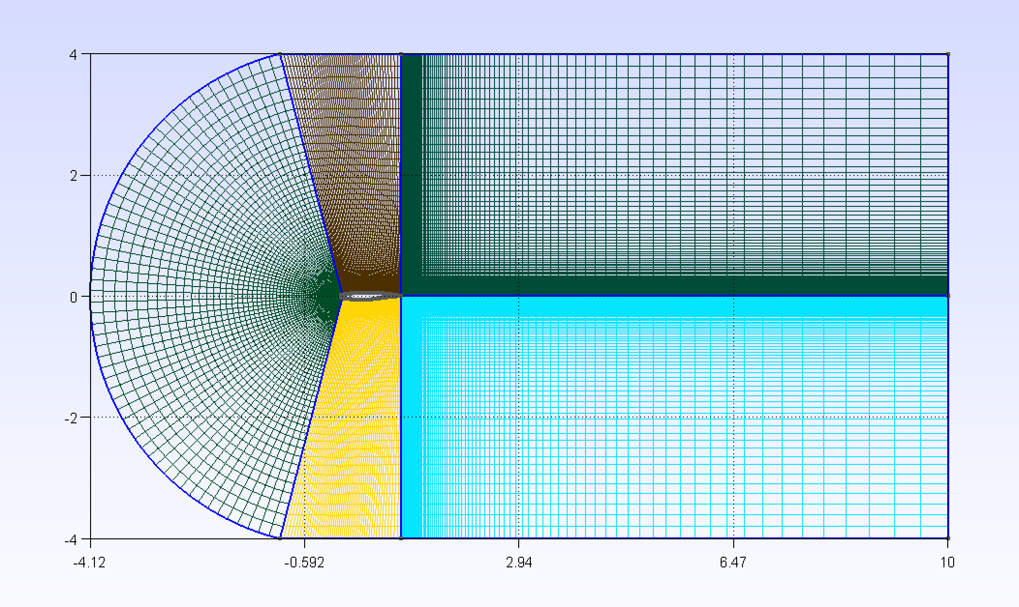
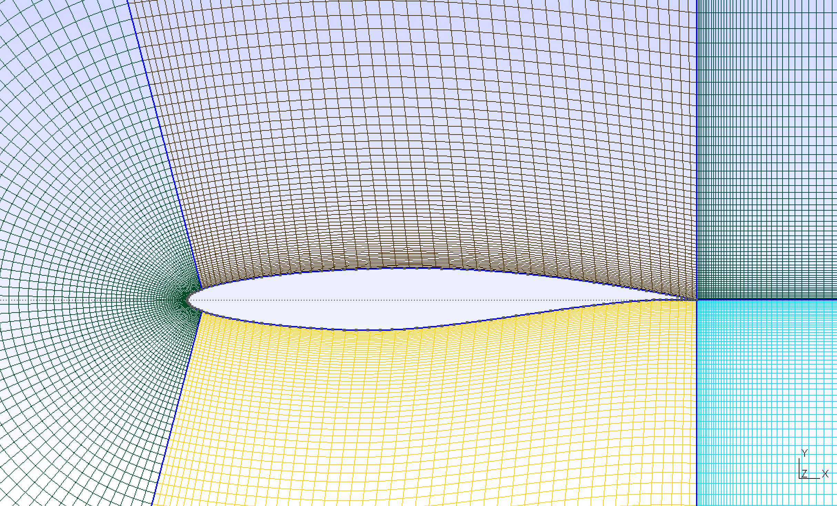
Airfoil 격자 형성

Slide 4
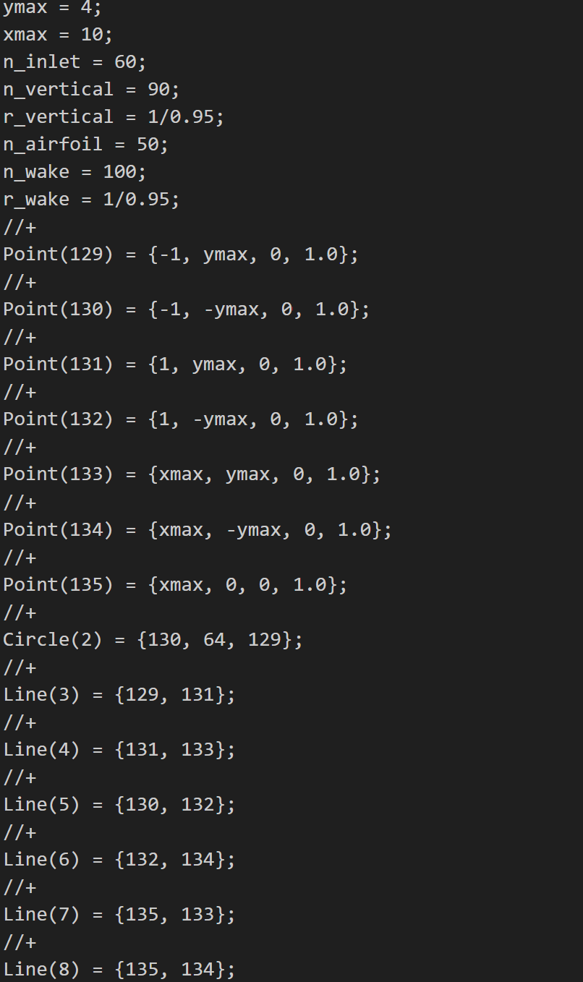
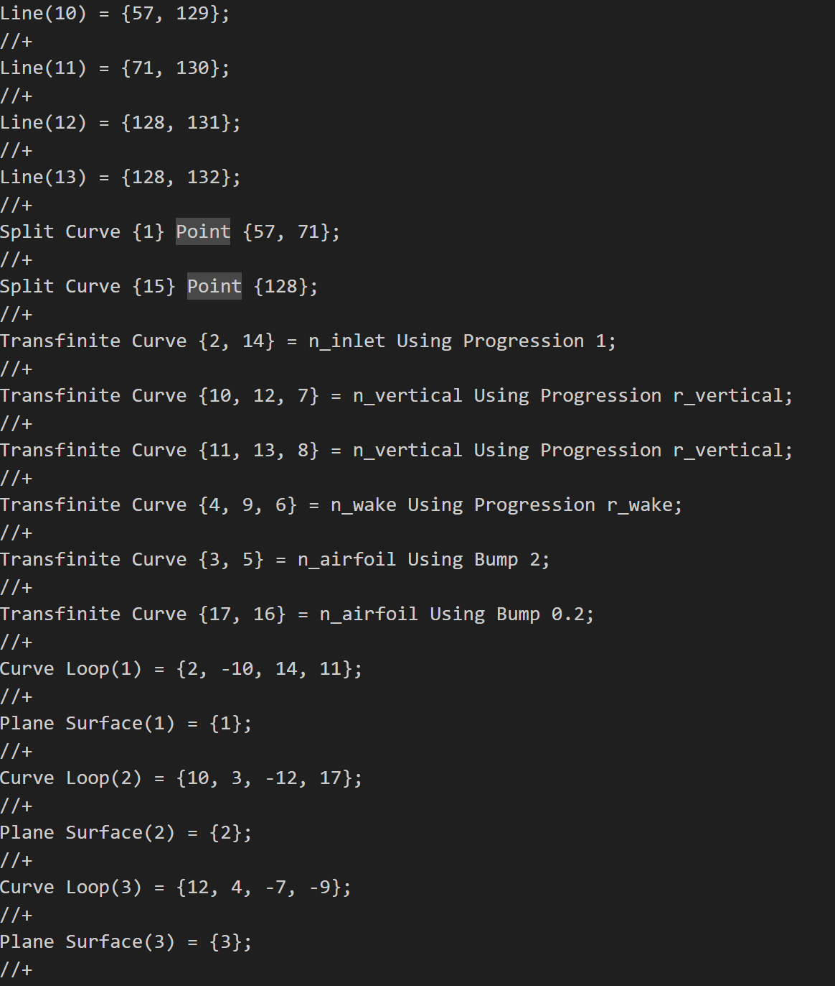
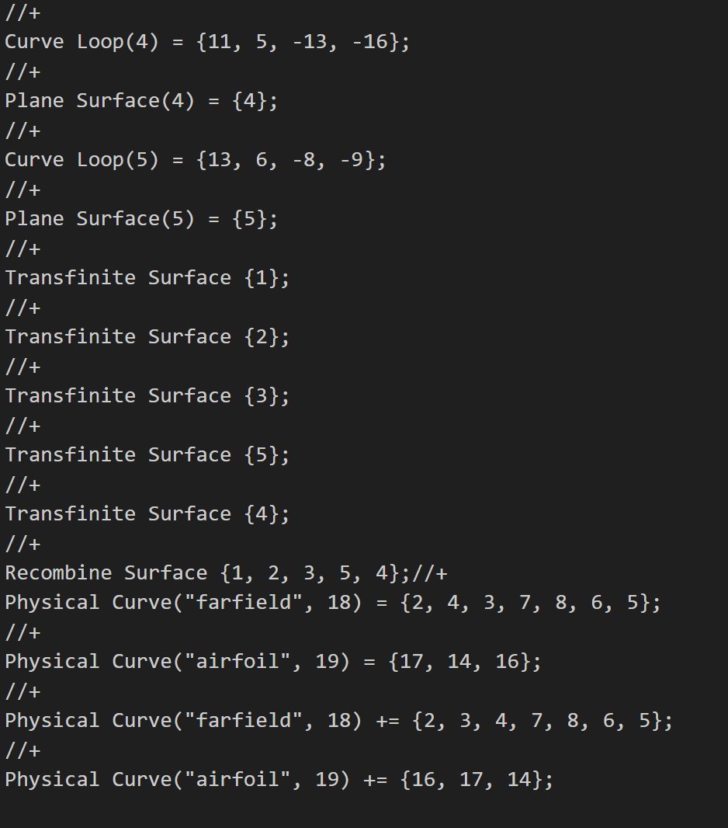
Airfoil 격자 코딩 DATA

Slide 5
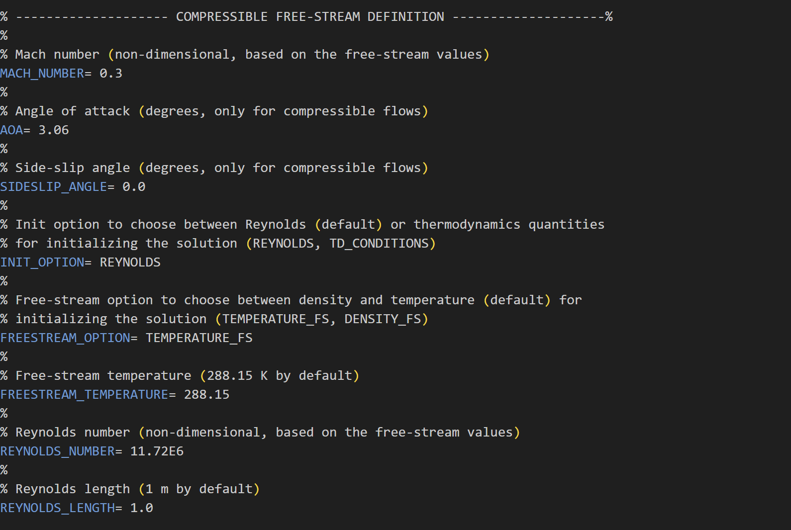
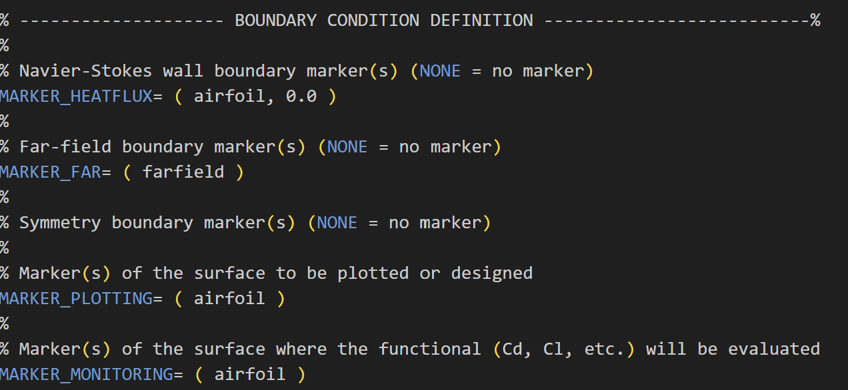
입력 값
Mach→ 0.3
Reynolds→1.0
Marker→ airfoil, farfield 입력 수정

Slide 6
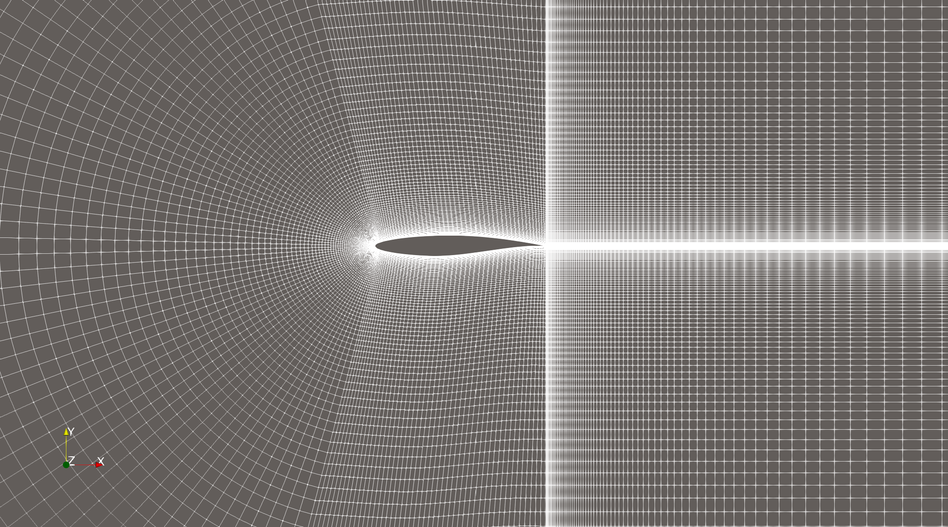
Airfoil 격자
Praview 실행→Wireframe mode

Slide 7
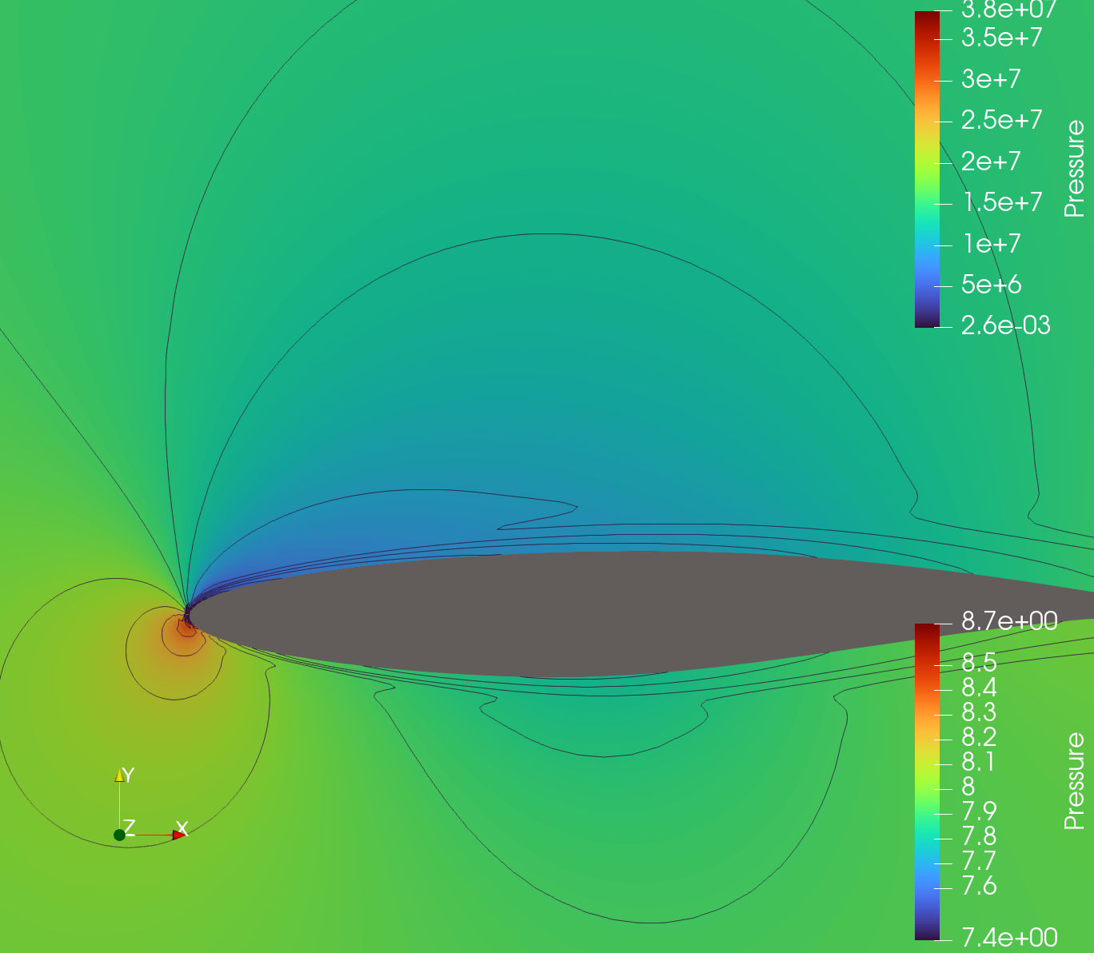
Airfoil Pressure
Value Range→18 설정
Airfoil Pressure 유동 형성

Slide 8
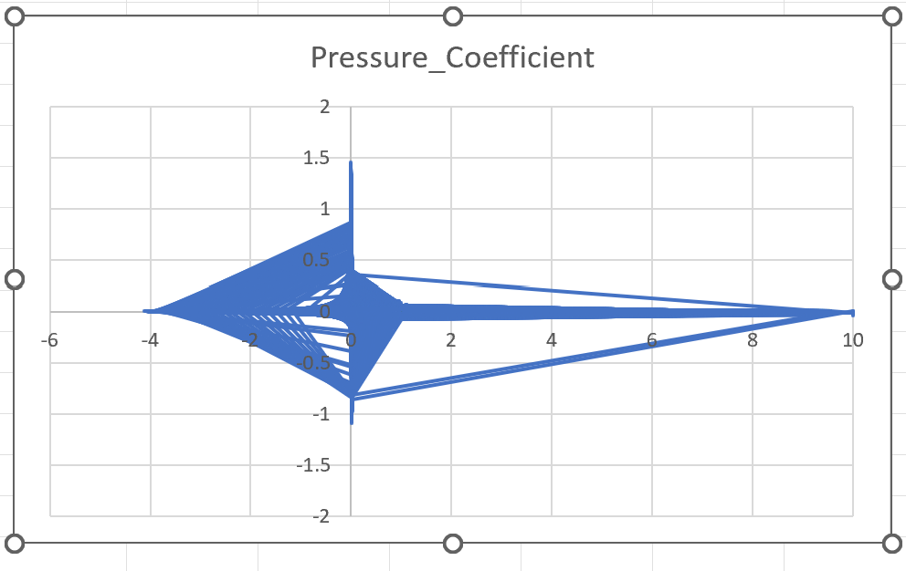
Airfoil 압력계수 (Cp)
해석 결과
→ Airfoil 상.하면을 따라 압력계수
분포가 형성되는 것을 확인됨.

